Slide 1
專案解說
賴旻

Slide 2

所有課程、專案的檔案連結

Slide 3
專案目標

Slide 4
專案目標
透過數據分析等方法，為目標企業或單位提出商業策略
營隊第五日每組上台報告 6 ~ 7 分鐘

Slide 5
小提醒
專案中的問題為引導式問題，可自行選擇作答
可依照組員專長分工，無時間順序性的題目也可以同時進行
ChatGPT 會是你的好幫手
做專案時如果卡關，歡迎來找課程部的助教們問問題！
（我們在第三天有專門的 Office Hour 喔！）

Slide 6
範例專案

Slide 7
時光書樓的數位轉型

Slide 8
情境
傳統書店在現代的挑戰
歷史悠久的老書店，藏書豐富並累積一定的忠實顧客群
電子化時代來臨，實體書的銷售大幅下降
數位轉型：開發網路書店市場
網路書店暢銷書分析
書店本身的營運分析

Slide 9
目標
協助時光書樓進行數位轉型
提出有效的銷售策略！

Slide 10
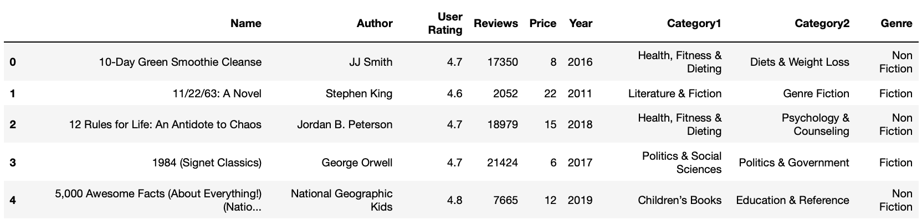
資料集
Amazon 近 10 年每年銷售前五十名的暢銷書

Slide 11
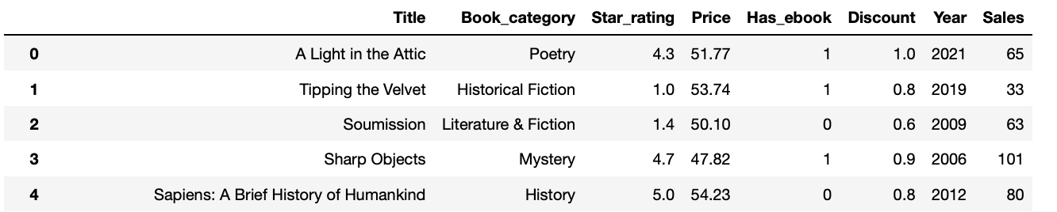
資料集
時光書樓目前藏書及詳細資料

Slide 12
SWOT 分析
優勢
豐富多元的藏書
已經累積一定的顧客群
劣勢
數位轉型可能造成原有客戶流失
技術轉型的成本
機會
網路書店的消費者數量持續增加
威脅
商品較難製造市場區隔

Slide 13
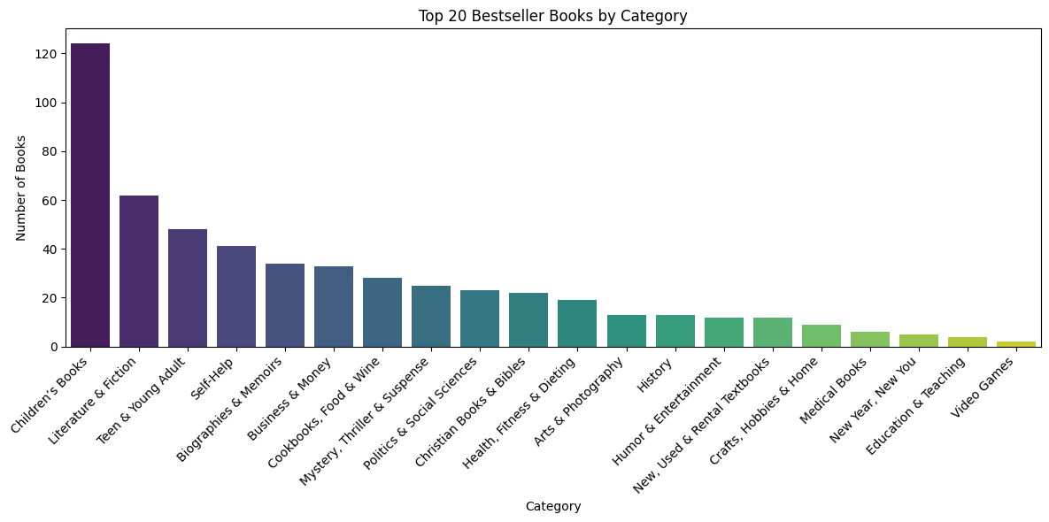
Amazon 暢銷書分析 - 類別
銷量最高的類別是童書、文學與青少年書籍
自我成長、傳記、商業類別也位居前茅。

Slide 14
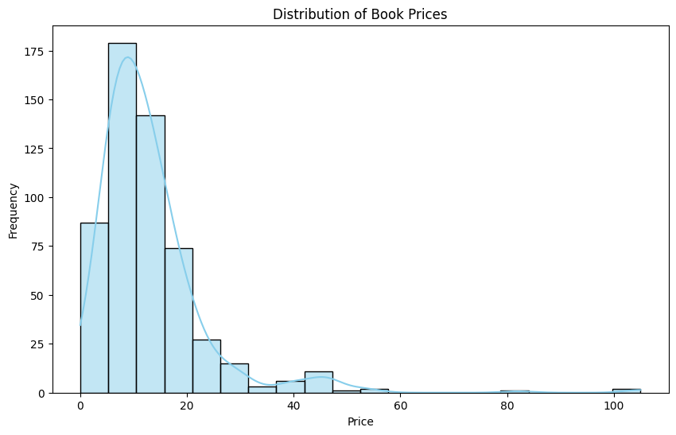
Amazon 暢銷書分析 - 定價
一本書的價格大致落在 10 美元附近。

Slide 15
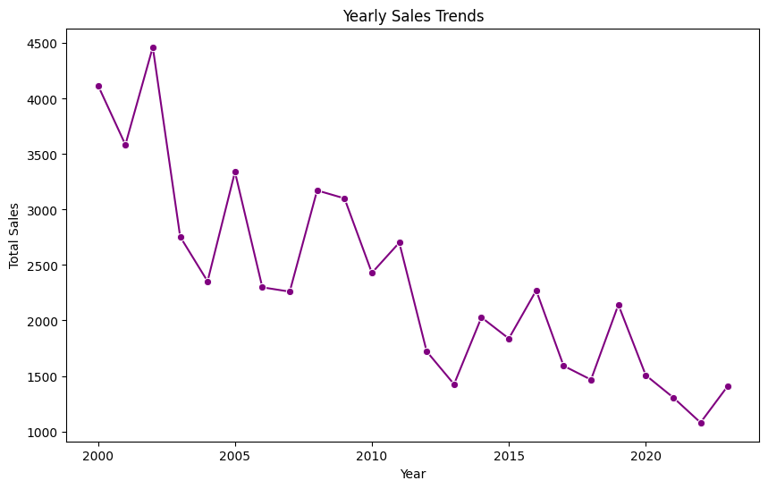
時光書樓的銷售分析 - 銷售量
銷售量有逐年下降的趨勢

Slide 16
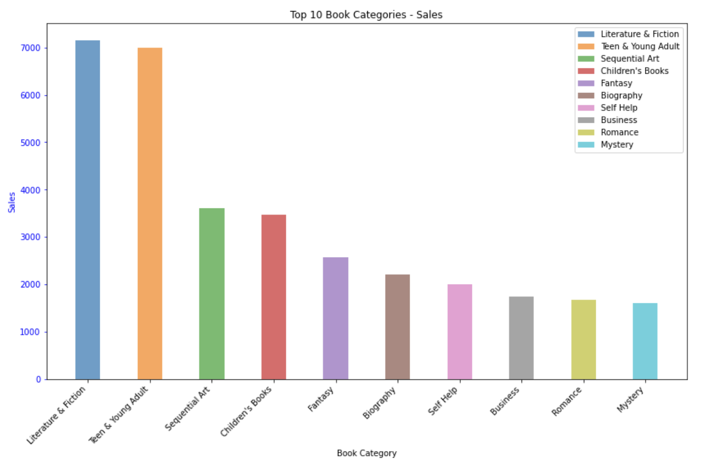
時光書樓的銷售分析 - 類別
銷量最高的是文學、青少年書籍，藝術與童書次之

Slide 17
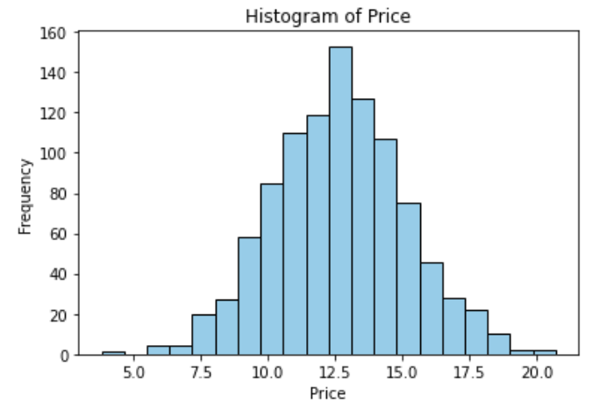
時光書樓的銷售分析 - 定價
一本書價格大約落在 12 美元左右。

Slide 18
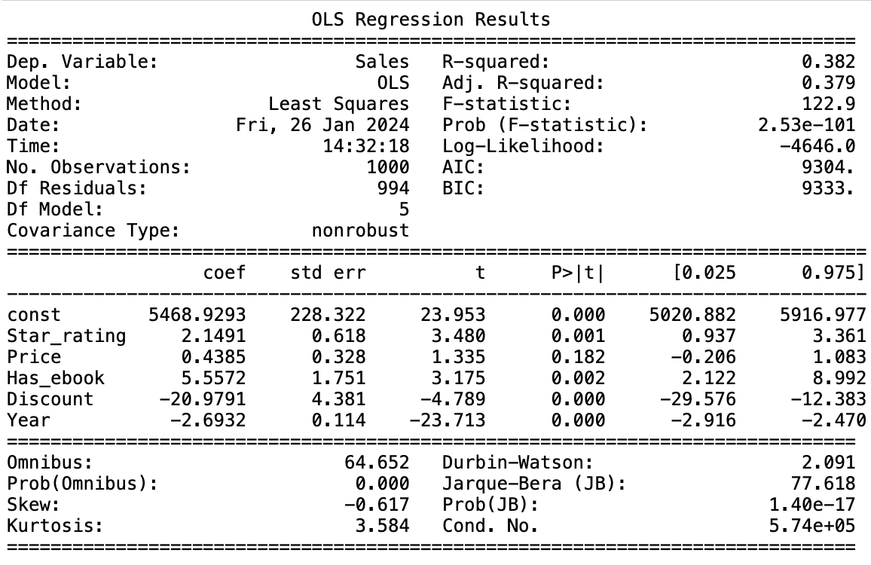
迴歸分析

Slide 19
迴歸分析
R 平方值為 0.382，具有部分的解釋力
顯著變數：
  評分 - 評分越高，銷售量越高
  是否有電子書 - 推行電子書可能促進銷售，但效果有限
  折扣 - 打越多折，銷售量越高
  年份 - 時間越近，銷售量越低，與視覺化分析結果相同

Slide 20



建議與解方
推出實體與線上
皆可參與的活動
考慮增加童書、
傳記類別的書籍
稍微降低定價或增加折扣

Slide 21
謝謝大家

